Slide 1
Федеральное государственное бюджетное
образовательное учреждение высшего образования
«Сыктывкарский государственный университет имени Питирима Сорокина»
Институт точных наук и информационных технологий
КАФЕДРА ИНФОРМАЦИОННОЙ БЕЗОПАСНОСТИ
КУРСОВАЯ РАБОТА
по дисциплине: «Информационные технологии»
Реализация цепей Маркова
Научный руководитель,
заведующий кафедрой
Ю. В. Гольчевский
Исполнитель,
студент 123 группы
И. О. Исламов
г. Сыктывкар, 2018 г.

Slide 2
Введение
Области использования марковских цепей:
Термодинамика,
Статическая механика,
Химия,
Информатика,
Статистика,
Генетика,
Экономика,
Системы распознавания речи,
Марковские текстовые генераторы.

Slide 3
Введение
Цель работы ‒ разработать программу, генерирующую случайный текст на основе исходного текста, с использованием цепи Маркова.
Для достижения этой цели были поставлены следующие задачи:
Изучить соответствующую учебную и научную литературу;
Разработать библиотеку для работы с цепями Маркова;
Использовать эту библиотеку для написания программы, генерирующую случайный текст.

Slide 4
Введение
Цепь Маркова ‒ стохастическая модель, описывающая последовательность возможных событий, при этом каждое событие зависит только от предыдущего события.

Slide 5
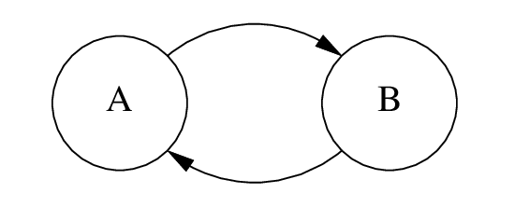
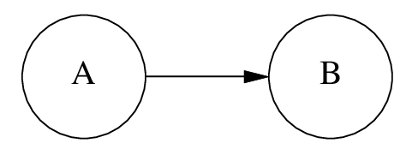
Связность графа
Сильно связный граф,
Слабо связный граф.

Slide 6
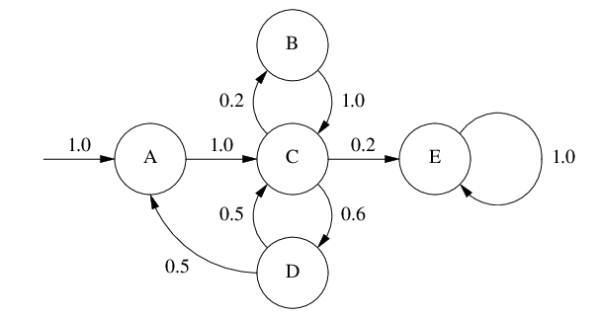
Эргодические марковские цепи
Эргодический класс ‒ группы состояний, которым соответствуют тупиковые вершины графа переходов.
Если эргодический класс состоит из одного состояния, такое состояние является поглощающим.

Slide 7
Цепь определяется:
Множеством состояний
Вектором начальных вероятностей (начальным распределением)
Матрицей переходных состояний

Slide 8
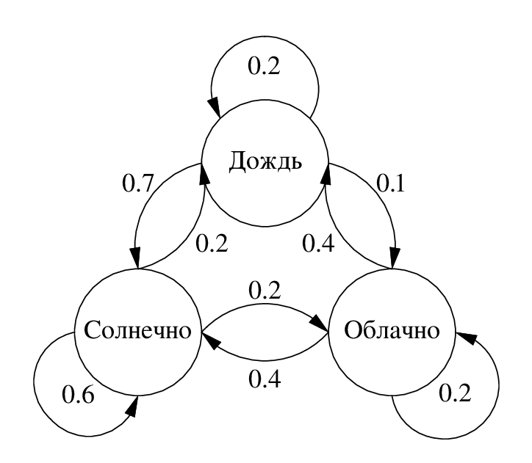
Пример

Slide 9
Хеш-таблица
Хеш-таблица ‒ это структура данных, реализующая интерфейс ассоциативного массива, а именно, она позволяет хранить пары (ключ, значение) и выполняет три операции: добавление новой пары, поиск, удаление пары по ключу.

Slide 10
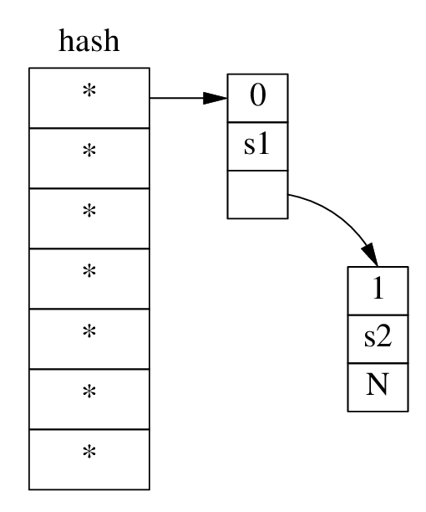
Метод цепочек

Slide 11
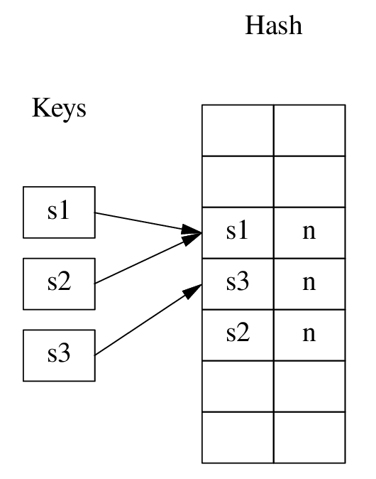
Метод открытой адресации

Slide 12
Генерация текста
Получаем слово,
Назначаем номер,
Считаем переходы,
Нормализуем матрицу,
Выводим случайные слова, основываясь на данных переходов.

